Slide 1
Mercredi 10 juin SEANCE 2 CM2

Slide 2
Calcul mental
Les multiples de 25 et de 50

Slide 3
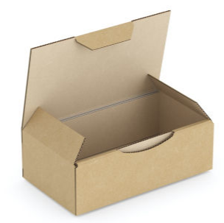
Les multiples de 25 et de 50
x25
50
50 enveloppes
25 cahiers
Un nombre est multiple de 50 s’il se termine
par 00 ou 50.
Un nombre est multiple de 25 s’il se termine
par 00, 25, 50 ou 75.

Slide 4
Le quiz du jour
Multiples de
25 et 50
Notes:
Partage équitable - autant chacun
4

Slide 5
Le quiz du jour
Multiple de 50
55
110
150
Notes:
Partage équitable - autant chacun
5

Slide 6
Le quiz du jour
Multiple de 50
150
Notes:
Partage équitable - autant chacun
6

Slide 7
Le quiz du jour
Multiple de 50
200
475
320
Notes:
Partage équitable - autant chacun
7

Slide 8
Le quiz du jour
Multiple de 50
200
Notes:
Partage équitable - autant chacun
8

Slide 9
Le quiz du jour
Multiple de 50
125
1 005
1 400
Notes:
Partage équitable - autant chacun
9

Slide 10
Le quiz du jour
Multiple de 50
1 400
Notes:
Partage équitable - autant chacun
10

Slide 11
Le quiz du jour
Multiple de 25
245
375
410
Notes:
Partage équitable - autant chacun
11

Slide 12
Le quiz du jour
Multiple de 25
375
Notes:
Partage équitable - autant chacun
12

Slide 13
Le quiz du jour
Multiple de 25
150
285
1 255
Notes:
Partage équitable - autant chacun
13

Slide 14
Le quiz du jour
Multiple de 25
150
Notes:
Partage équitable - autant chacun
14

Slide 15
Le quiz du jour
3175 est multiple de
25
50
Notes:
Partage équitable - autant chacun
15

Slide 16
Le quiz du jour
3175 est multiple de
25
Notes:
Partage équitable - autant chacun
16

Slide 17
Le quiz du jour
745 est multiple de
25
50
Notes:
Partage équitable - autant chacun
17

Slide 18
Le quiz du jour
745 est multiple de
Notes:
Partage équitable - autant chacun
18

Slide 19
Le quiz du jour
1450 est multiple de
25
50
Notes:
Partage équitable - autant chacun
19

Slide 20
Le quiz du jour
1450 est multiple de
25
50
Notes:
Partage équitable - autant chacun
20

Slide 21
Le quiz du jour
7000 est multiple de
25
50
Notes:
Partage équitable - autant chacun
21

Slide 22
Le quiz du jour
7000 est multiple de
25
50
Notes:
Partage équitable - autant chacun
22

Slide 23
Le quiz du jour
6252 est multiple de
25
50
Notes:
Partage équitable - autant chacun
23

Slide 24
Le quiz du jour
6252 est multiple de
Notes:
Partage équitable - autant chacun
24

Slide 25
Spéciale Calcul mental
PROCHAINE SEANCE
3 séries – 30 questions

Slide 26
Nombres
Numération et unités de mesures

Slide 27
Combien ça coûte ?
1 ct = 0,01 €
Combien coûte un carnet de 10 timbres verts à 97 centimes ?
Classe des milliers |  |  | Classe des unités simples
C | D | U | C | D | U €
dixièmes
centièmes
cts
9 7
,
97 cts = 0,97 €
0,97 x 10 = 9,70

Slide 28
Quantité de liquide
1 mL = 0,001 L
1 cL = 0,01 L
Combien font 2,5 L et 310 mL ?
Classe des milliers |  |  | Classe des unités simples
C | D | U | C | D | U L
dixièmes
centièmes
millièmes
dL
cL
mL
2 5
,
3 1 0
,
310 mL = 0,310 L
2,5 + 0,310 = 2,810 L

Slide 29
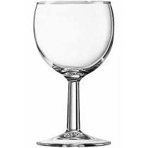
Quantité de liquide
1 mL = 0,001 L
1 cL = 0,01 L
Combien contiennent 10 verres de 20 cL ?
Classe des milliers |  |  | Classe des unités simples
C | D | U | C | D | U L
dixièmes
centièmes
millièmes
dL
cL
mL
2 0
,
20 x 10 = 200 cL = 2 L

Slide 30
Masses
1 kg = 1000 g
1 cg = 0,01 g
1 mg = 0,001 g
Combien pèsent 1,8 kg et 650 g ?
Classe des milliers |  |  | Classe des unités simples
C | D | U kg | C hg | D dag | U g
dixièmes
centièmes
millièmes
dg
cg
mg
1 8
6 5 0
1,8 kg = 1 800 g
1800 + 650 = 2 450

Slide 31
Masses
1 kg = 1000 g
1 cg = 0,01 g
1 mg = 0,001 g
Combien pèsent 100 allumettes de 13 cg ?
Classe des milliers |  |  | Classe des unités simples
C | D | U kg | C hg | D dag | U g
dixièmes
centièmes
millièmes
dg
cg
mg
1 3
13 x 100 = 1300 cg
1 300 cg = 13 g

Slide 32
Longueurs
1 km = 1000 m
1 cm = 0,01 m
1 mm = 0,001 m
Compare 3 500 m et 32 km.
Classe des milliers |  |  | Classe des unités simples
C | D | U km | C hm | D | U m
dixièmes
centièmes
millièmes
dam
dm
cm
mm
3 5 0 0
3 2
3 500 < 32 000
donc 3 500 m < 32 km

Slide 33
Longueurs
1 km = 1000 m
1 cm = 0,01 m
1 mm = 0,001 m
Compare 265 mm et 2 m.
Classe des milliers |  |  | Classe des unités simples
C | D | U km | C hm | D | U m
dixièmes
centièmes
millièmes
dam
dm
cm
mm
2 6 5
2
265 < 2 000
donc 265 mm < 2 m

Slide 34
Problèmes
Les pourcentages

Slide 35
La randonnée (correction)
3 amis font une randonnée de 14 km. Après avoir parcouru 50 % du trajet, ils s’arrêtent pour manger.
Quelle distance ont-ils parcouru avant ce pique-nique ?
14 : 2 = 7
Ils ont parcouru 7 km avant de manger.

Slide 36
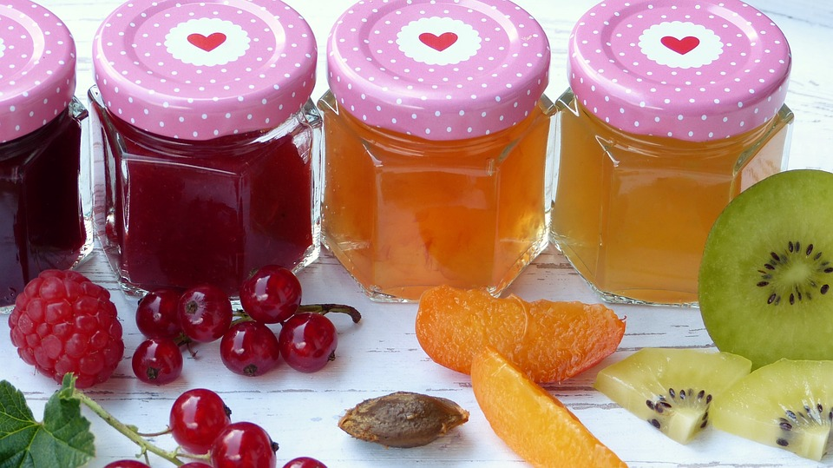
Quelles proportions ?
50 % de fruits
250 g de confiture
250 : 2 = 125 g de fruits
100 g de confiture
50 g de fruits
50 % représentent la moitié

Slide 37
Quelles proportions ?
10 % de sirop
20 cL de jus
20 : 10 = 2 cL de sirop
jus
100 cL de jus
10 cL de sirop
10 % représentent $\frac{1}{10}$

Slide 38
Vrai ou faux ?
25 % représentent $\frac{1}{4}$
75 % représentent $\frac{3}{4}$
Vrai
Vrai
100
100
25
75
25 | 25 | 25 | 25
25 | 25 | 25 | 25

Slide 39
Boisson à l’orange
Dans 2 L de boisson à l’orange, il y a 75 % d’eau.
Quelle est la quantité d’eau dans 2 L de cette boisson ?

Slide 40
Les soldes
Pendant les soldes, tous les prix des articles de ce magasin ont été baissés de 25 %.
12 €
48 €
Quelle est le montant de la réduction pour :
la paire de chaussures ? le tee-shirt ?

Slide 41
Chocolat noir
Dans une tablette de 200 g de chocolat noir,
il y a 75 % de cacao.
Quelle quantité de cacao y a-t-il dans la tablette ?

Slide 42
Cinéma
Un cinéma est fermé le lundi et le mardi.
25% des fauteuils sont occupés à la séance du mercredi, 10% le jeudi, 75% le vendredi, 100% le samedi et 50% le dimanche.
Classe les jours de la semaine dans l’ordre croissant de fréquentation.

Slide 43
Couture
A la retoucherie, la couturière a raccourci de 10 % la longueur d’une jupe qui mesurait 60 cm de long.
Quelle est à présent la longueur de cette jupe ?

